Slide 1

Разработка интерактивного виджета «Светофор»
Актуальность

Slide 2

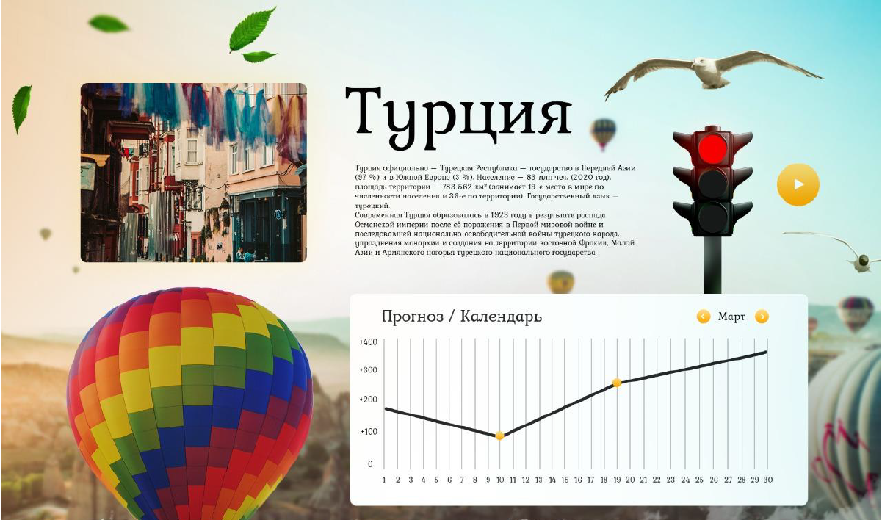
Задачи
1

Slide 3
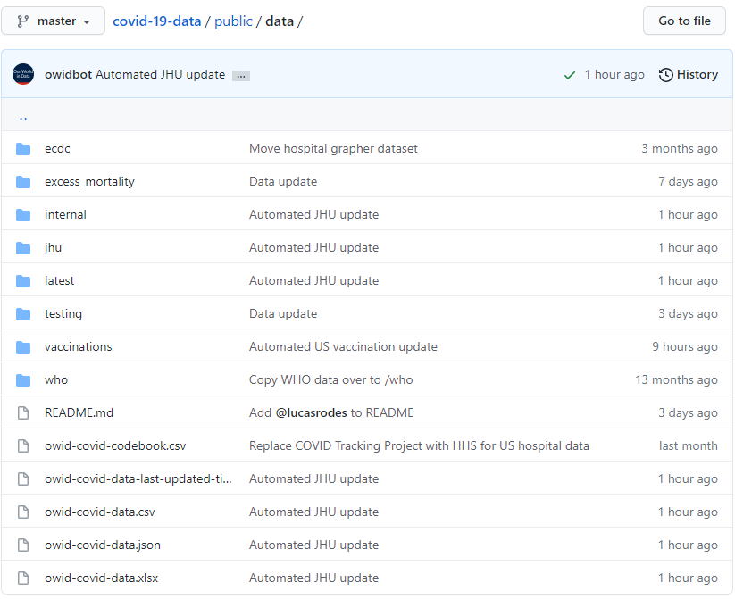
Исходные данные
2

Slide 4
Составление плана

Slide 5
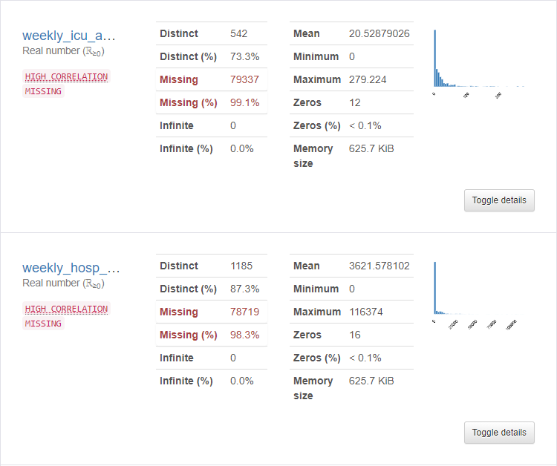
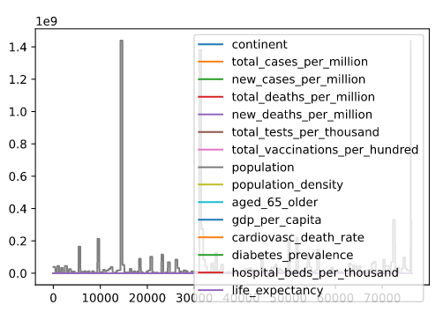
Анализ данных
5

Slide 6
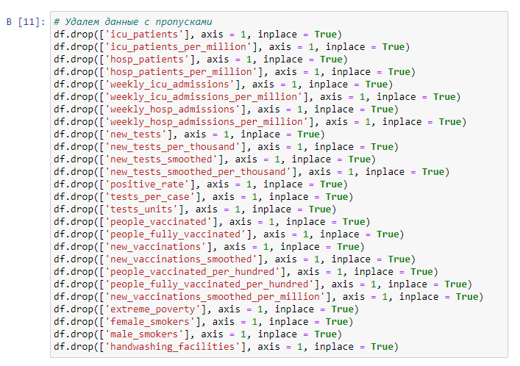

Обработка
6

Slide 7
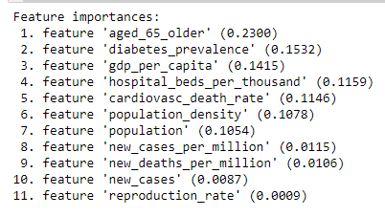
И ещё обработка

Slide 8
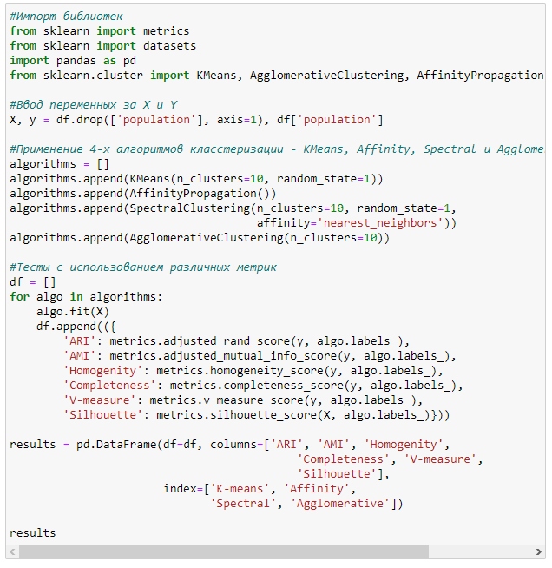
Кластеризация
8

Slide 9
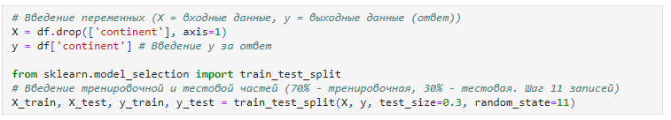
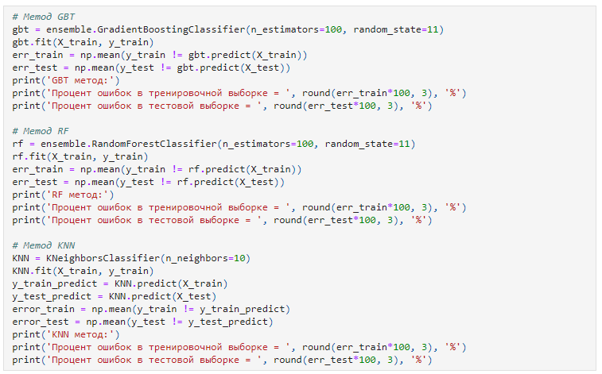
Классификация
9

Slide 10
Feature Engineering
Разделение данных

Slide 11
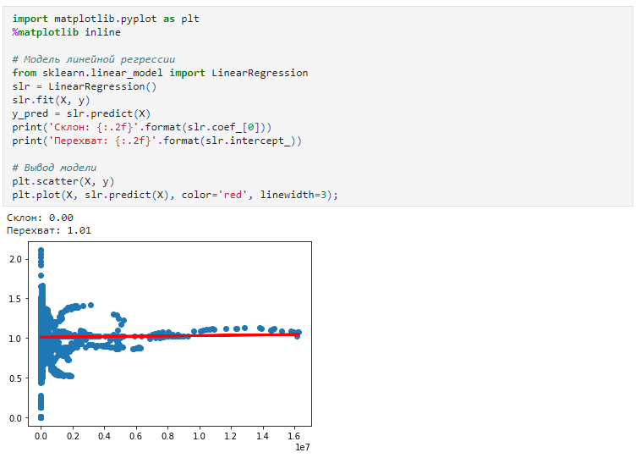
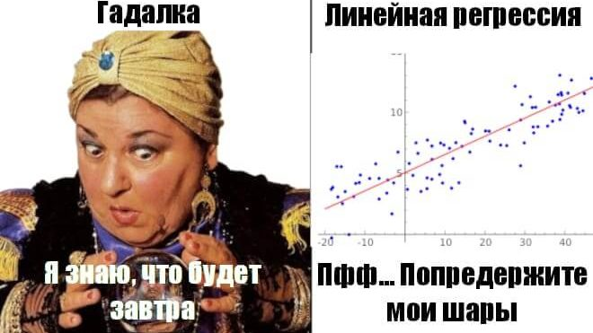
Регрессия
11

Slide 12
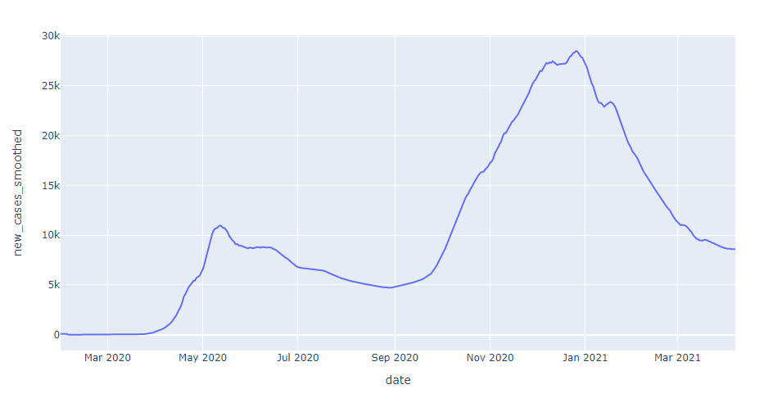
Визуализация
12

Slide 13
Повторная обработка

Slide 14
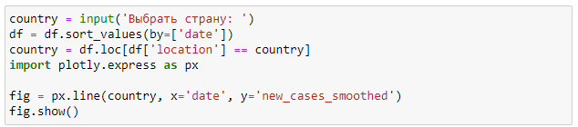
Разработка виджета
14

Slide 15
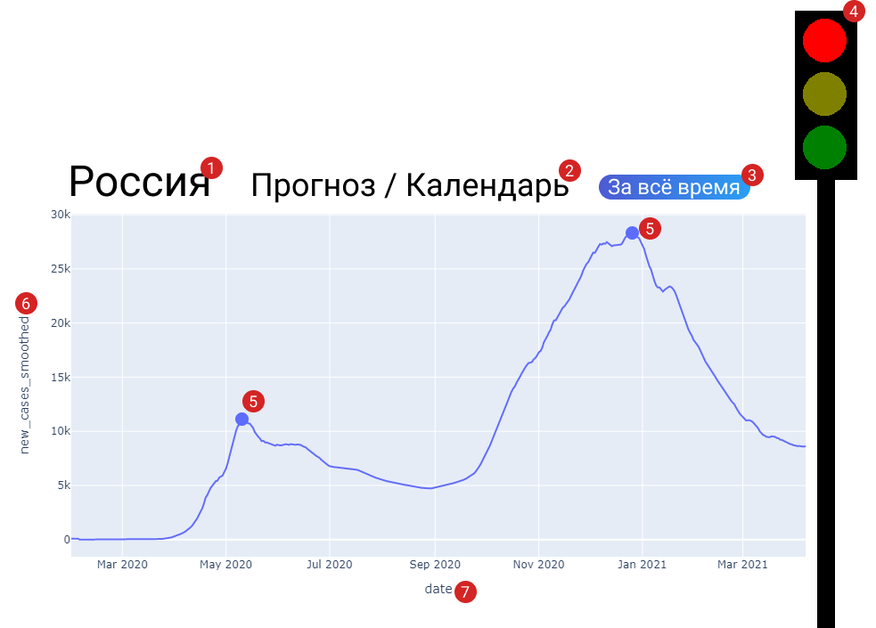
Дизайн
15

Slide 16
Референс
6

Slide 17
Референс

Slide 18
Настройки виджета

Slide 19
Руководство пользователя

Slide 20

